Slide 1
Programação Orientada a Objetos
Prof. Alexandre Siqueira Dias
alexandresd@prof.una.br

Slide 2
Introdução
A abordagem orientada a objetos para desenvolvimento foi inicialmente proposta no fim dos anos 1960.
Levou quase 20 anos para que a tecnologia de objetos se tornasse amplamente usada.
Durante os anos 1990, a engenharia de software OO tornou-se o paradigma de escolha para muitos construtores de produtos de software

Slide 3
O que é a OO
Orientação a objetos
  Abordagem de desenvolvimento de software que organiza os problemas e suas soluções como um conjunto de objetos distintos

Slide 4
Por que é importante?
Um objeto encapsula tanto os dados quanto o processamento que é aplicados aos dados. O que leva ao REUSO
Aumento da produtividade, diminuição do custo de desenvolvimento e manutenção

Slide 5
Motivação da Orientação a Objetos
Estabilidade. As classes projetadas para reutilização tornam-se estáveis
Construção de objetos mais complexos a partir de outros já existentes, aprovados e testados (herança)
A tendência à reutilização faz com que o desenvolvimento seja acelerado e de melhor qualidade

Slide 6
Conceitos
Objeto
  Qualquer coisa existente no mundo real, em formato concreto ou abstrato (que exista física ou conceitualmente)
    Ex: aluno, mesa, professor, cadeira, caneta, conta bancária, tela, botão em uma tela etc.
  Estrutura computacional que representa um objeto do mundo real

Slide 7
Conceitos
Classe
  Quando identificamos características e operações similares em objetos distintos, estamos realizando sua classificação, ou seja, identificando classes
  É uma descrição de um conjunto de objetos que compartilham os mesmos atributos, operações, relacionamentos e semântica.

Slide 8
Conceitos
Classe
  Descreve uma categoria genérica
Objeto
  Instância de uma classe
  Estrutura de dados que representa um membro específico da categoria

Slide 9
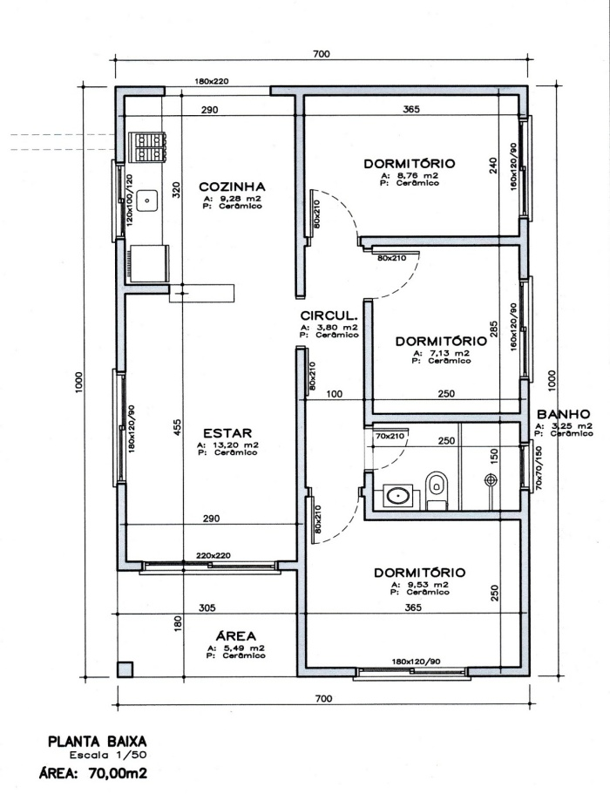
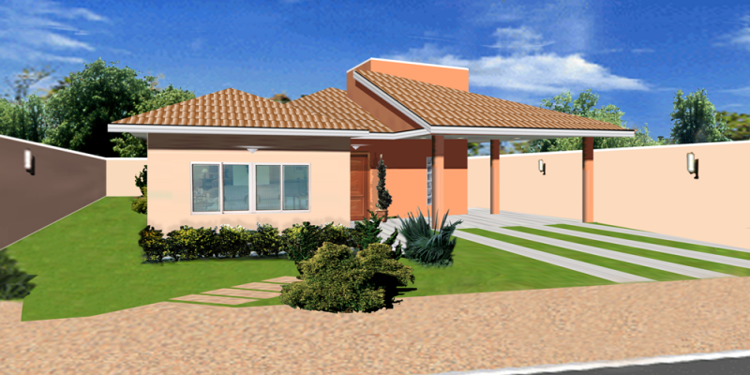
Conceitos
Fazendo uma analogia, a classe está para a planta baixa assim como o objeto está para a casa.

Slide 10
Conceitos
Membros de uma classe
  Atributos
    Membros de dados ou campos
    Representam as características que os objetos da classe possuem
    Cada instância tem seus próprios valores de atributos, mas compartilha o nome e os comportamentos dos atributos com as outras instâncias da classe
    Os valores dos atributos nos ajudam a distinguir os objetos entre si

Slide 11
Conceitos
Membros de uma classe
  Métodos
    Membros de funções ou operações
    Representam o comportamento que os objetos da classe possuem
    Modificam o estado de um objeto ou prestam serviços a outros objetos

Slide 12
Um exemplo simples
Seja o contexto de automação bancária
Podemos identificar as seguintes classes
  cliente
  agência
  conta
  conta corrente
  conta poupança
  dentre outras

Slide 13
Um exemplo simples – conta corrente
Atributos
  número
  agência
  saldo
Métodos
  depositar
  sacar
  consulta saldo

Slide 14
Um exemplo simples – conta corrente
O código a seguir mostra uma possível implementação para esta classe em Java
  public class ContaCorrente {
  private int numero, agencia;
  private double saldo;
  public void inicializarContaCorrente(int n, int ag) {
  numero = n;
  agencia = ag;
  saldo = 0;
  }

Slide 15
Um exemplo simples – conta corrente
public void sacar(double valor){
saldo = saldo - valor;
}
public void depositar(double valor){
saldo = saldo + valor;
}
public double consultarSaldo(){
return (saldo);
}

Slide 16
Um exemplo simples – conta corrente
Em Java, um objeto é criado utilizando-se a palavra reservada new:
  ContaCorrente minhaConta;
  minhaConta = new ContaCorrente();
A linha 1 cria uma área de memória que é uma referência para um objeto da classe ContaCorrente
A linha 2 cria um objeto da classe ContaCorrente e o atribui a minhaConta

Slide 17
Mensagens
Programas orientados a objetos são constituídos por objetos que trocam mensagens entre si
O envio de uma mensagem a um objeto corresponde a invocar um método de tal objeto

Slide 18
Mensagens
Em:
  minhaConta.inicializarContaCorrente(100, 1212);
  minhaConta.depositar(1000);
os métodos inicializarContaCorrente e depositar são invocados
Em outras palavras, são enviadas mensagens ao objeto minhaConta para que este realize as operações inicializarContaCorrente e depositar.

Slide 19
Programar em OO
O simples fato de programar em Java não significa que a aplicação seja orientada a objetos
É muito importante entender a filosofia deste paradigma de programação para poder obter os seus benefícios

Slide 20
Exemplo – Programa para calcular área e perímetro de um retângulo
O programa abaixo funciona. Mas isso é um programa OO?
import java.util.Scanner;
public class Retangulo {
public static void main(String Args[ ]) {
float altura, largura, area, perimetro;
Scanner input = new Scanner(System.in);
System.out.print("Informe a altura do retângulo: ");
altura = input.nextFloat();
System.out.print("Informe a largura do retângulo: ");
largura = input.nextFloat();
area = altura * largura;
perimetro = 2 * altura + 2 * largura;
System.out.println("A area é: " + area);
System.out.println("O perimetro é: " + perimetro);
}
}

Slide 21
Exemplo – Programa para calcular área e perímetro de um retângulo
E agora?
public class Retangulo {
private float altura, largura;
public Retangulo(){
altura = 0; largura = 0;
}
public float getAltura(){
return (altura);
}
public void setAltura(float alt){
altura = alt;
}
public float getLargura(){
return (largura);
}
public void setLargura(float larg){
largura = larg;
}
public float calculaArea(){
return altura * largura;
}
public float calculaPerimetro(){
return 2 * altura + 2 * largura;
}
}

Slide 22
Exemplo – Programa para calcular área e perímetro de um retângulo
import java.util.Scanner;
public class Principal {
public static void main(String Args[ ]) {
Retangulo ret = new Retangulo();
Scanner input = new Scanner(System.in);
System.out.print("Informe a altura do retângulo: ");
ret.setAltura(input.nextFloat());
System.out.print("Informe a largura do retângulo: ");
ret.setLargura(input.nextFloat());
System.out.println("A area é: " + ret.calculaArea());
System.out.println("O perimetro é: " + ret.calculaPerimetro());
}
}

Slide 23
Programar de forma OO
Programação em OO não foi pensada para se escrever menos
Embora o programa se pareça maior e mais complexo, ele representa um Retângulo de uma forma mais limpa e próxima do mundo real
À medida que esse código se tornar mais complexo, quem for usar essa classe não vai precisar conhecer detalhes e será muito melhor de manter (modificar)

Slide 24
Exercícios
Na classe Retangulo, implemente o método exibe(), que deve retornar as informações do retângulo:
  Altura: altura
  Largura: largura
  Área: área
  Perímetro: perímetro.
Documente sua classe e seus métodos, utilizando o comentário /** */, reconhecido pela ferramenta javadoc

Slide 25
Exercícios
Implemente o método exibe() na classe ContaCorrente que retorne os dados da conta:
  Agência: agencia
  Conta: conta
  Saldo: R$ saldo.
Para testar a implementação dessa classe, solicite inicialmente ao usuário que informe o número e agência da conta.
Em seguida, solicite um valor para depósito e logo após, um valor para saque.
Por último, imprima os dados da conta utilizando o método exibe() implementado.
Altere o método sacar(), de modo que não seja possível sacar um valor maior que o saldo da conta. Emita uma mensagem caso o valor do saque seja inválido.

Slide 26
Exercícios
Crie uma classe Funcionario que possua os seguintes atributos: nome, idade, cargo, salário e endereço.
Crie um método exibe() para retornar todas as informações de um funcionário.

Slide 27
Encapsulamento
public class Data {
public int dia, mes, ano;
public void iniciaData(int d, int m, int a){
if ((d > 0) && (d <= 31)) dia = d;
if ((m > 0) && (m <= 12)) mes = m;
if (a > 0) ano = a;
}
public String exibe(){
return dia + "/" + mes + "/" + ano;
}
}

Slide 28
Encapsulamento
public class TestData{
public static void main(String args[]){
Data d1 = new Data();
// Por que chamar o método iniciaData, se podemos fazer
d1.dia = 1;
d1.mes = 12;
d1.ano = 2010;
System.out.println(d1.exibe()); // 1/12/2010
// Porque podemos fazer
d1.dia = -11;
d1.mes = 13;
d1.ano = -4500;
System.out.println(d1.exibe()); // -11/13/-4500 – não é uma data válida
// como impedir que isso aconteça?
}

Slide 29
Encapsulamento
Processo de manter detalhes de implementações ocultas do usuário
Isso pode ser conseguido através de especificadores de acesso:
  public: membros públicos podem ser acessados em qualquer lugar do programa
  private: membros privados são acessíveis somente na própria classe
  protected: membros protegidos são acessíveis na própria classe e suas subclasses
  sem especificador: são acessíveis somente nas classes do mesmo pacote

Slide 30
Encapsulamento
class Data {
private int dia, mes, ano;
public void iniciaData(int d, int m, int a){
if ((d > 0) && (d <= 31)) dia = d;
else dia = 1;
if ((m > 0) && (m <= 12)) mes = m;
else mes = 1;
if (a > 0) ano = a;
else ano = 1900;
}
public String exibe(){
return dia + "/" + mes + "/" + ano;
}
}

Slide 31
Encapsulamento
public class TestData{
public static void main(String args[]){
Data d1 = new Data();
d1.dia = 1; // Erro de acesso
d1.mes = 12; // Erro de acesso
d1.ano = 2010; // Erro de acesso
d1.iniciaData(1, 12, 2010); // Correto
System.out.println(d1.exibe()); // 1/12/2010
d1.iniciaData(-11, 13, -4500);
System.out.println(d1.exibe()); // 1/1/1900
}

Slide 32
Encapsulamento
Como podemos, nesta nova implementação, acessar informações como dia, mês e ano?
Através dos membros públicos da classe

Slide 33
Encapsulamento
class Data {
private int dia, mes, ano;
public void setDia(int d){
if ((d > 0) && (d <= 31)) dia = d;
else dia = 1;
}
public int getDia(){
return dia;
}
public void setMes(int m){
if ((m > 0) && (m <= 12)) mes = m;
else mes = 1;
}
public int getMes(){
return mes;
}
public void setAno(int a){
if (a > 0) ano = a;
else ano = 1900;
}
public void iniciaData(int d, int m, int a){
setDia(d);
setMes(m);
setAno(a);
}
public String exibe(){
return dia + "/" + mes + "/" + ano;
}
}

Slide 34
Encapsulamento
public class TestData{
public static void main(String args[]){
Data d1 = new Data();
d1.iniciaData(3,5,2016); // Correto
System.out.println(d1.exibe()); // 3/5/2016
d1.setDia(23);
d1.setMes(2);
System.out.println("Hoje é dia: " + d1.exibe()); // 23/2/2016
}

Slide 35
Construtores
Quando um objeto é instanciado (alocado na memória através do operador new) um método especial chamado construtor é automaticamente chamado pelo interpretador.
Deve ter o mesmo da classe e não retornar valor
Objetivo:
  assegurar que os valores das variáveis de instância terão valores consistentes (corretos)
Não é obrigatório

Slide 36
Construtores
Na classe ContaCorrente tínhamos o método inicializarContaCorrente:
  public class ContaCorrente {
  private int numero, agencia;
  private double saldo;
  public void inicializarContaCorrente(int n, int ag) {
  numero = n;
  agencia = ag;
  saldo = 0;
  }

Slide 37
Construtores
Ao instanciar um objeto da classe, tínhamos que executar esse método:
  ContaCorrente minhaConta;
  minhaConta = new ContaCorrente();
  minhaConta.inicializarContaCorrente(200, 202020);

Slide 38
Construtores
Poderíamos considerar esse método como sendo o construtor da classe:
  public class ContaCorrente {
  private int numero, agencia;
  private double saldo;
  public ContaCorrente(int n, int ag) {
  numero = n;
  agencia = ag;
  saldo = 0;
  }

Slide 39
Construtores
Ao instanciar o objeto da classe, o método será executado automaticamente:
  ContaCorrente minhaConta;
  minhaConta = new ContaCorrente(200, 202020);

Slide 40
Construtores
Construtor da classe Retangulo:
public class Retangulo {
private float altura, largura;
public Retangulo() {
altura = 0; largura = 0;
}

Slide 41
Sobrecarga de Construtores
É comum a construção de mais de um construtor da classe.
Isso se chama sobrecarga de construtor.
Objetivo:
  assegurar outras maneiras de inicializar as variáveis de um objeto que foi instanciado.

Slide 42
Sobrecarga de Construtores
public class Retangulo{
private float altura, largura;
public Retangulo(){
//construtor sem argumentos
largura=0; altura=0;
}
public Retangulo(float larg, float alt){
//construtor sobrecarregado com argumentos
largura=larg; altura=alt;
}
.
.
}

Slide 43
Sobrecarga de Construtores
public class TestRetangulo{
public static void main(String args[]){
Retangulo r1, r2;
r1=new Retangulo();
r2=new Retangulo(20, 30);
...
}

Slide 44
Exercício
Criar a classe Time para armazenar internamente Hora, Minutos e Segundos.
Não permita atribuição direta e só aceitar valores válidos (0-23 ou 0-59)
Criar um método setTime para passar a hora, minuto e segundos de uma só vez
Implementar um método set e um get para cada atributo
Criar 4 construtores:
  Sem nenhuma informação passada (o time padrão será 0:0:0)
  Passando somente a hora inicial (o time padrão será hora:0:0)
  Passando somente a hora e minutos iniciais (o time padrão será hora:minutos:0)
  Passando a hora, minutos e segundos iniciais (o time padrão será hora:minutos:segundos)
Criar um método que retorne uma string contendo uma hora no formato h:m:s

Slide 45
Exercício
Criar a classe Circulo que possua:
  Atributos inteiros x e y, que indicam as coordenadas do círculo na tela
  Atributo real raio, que representa o tamanho do raio do círculo
  Método para calcular a área (Área = Pi * raio²) – utilize a constante Math.PI e a função Math.pow(base, expoente), da classe Math
  Método para calcular o perímetro do círculo (Perímetro = 2 * Pi * raio)
  Métodos (moveX e moveY) que recebam como parâmetro um inteiro, e que mova o círculo horizontalmente e verticalmente
    void moveX(int x1) – irá acrescentar x1 unidades à coordenada x
    void moveY(int y1) – irá acrescentar y1 unidades à coordenada y
  Método aumenta, que recebe como parâmetro um inteiro e aumenta o raio em função deste inteiro
    void aumenta(double r) – o raio será multiplicado r vezes
  Método exibe, que retorna as seguintes informações do círculo
    Centro: (x, y)
    Raio: raio
    Área: area
    Perímetro: perimetro
  Crie um construtor que receba como parâmetro as coordenadas e o raio do círculo.
  Crie um construtor vazio, que inicialize os valores das coordenadas e do raio com o valor 0
  Para testar a sua classe, solicite inicialmente ao usuário que informe as coordenadas e o raio do círculo
  Em seguida, exiba um menu com as seguintes opções:
    1 – Mover
    2 – Aumentar
    3 – Imprimir
    4 – Sair

Slide 46
this
this: referência implícita passada para os métodos, para referenciar o objeto corrente.
Usada principalmente em dois contextos:
  Diferenciar atributos de objetos de parâmetros ou variáveis locais de mesmo nome:
    public class Retangulo {
    private double largura, altura;
    public Retangulo(double largura, double altura) {
    this.largura = largura;
    this.altura = altura;
    }
  Acessar o método construtor a partir de outros construtores:
    public Retangulo( ) {
    this (10, 10) // invoca o construtor com 2 argumentos
    }

Slide 47
Membros estáticos
Não funcionou porque contador é uma variável de objeto
Cada objeto possui um atributo próprio contador
Para que possamos contar a quantidade de objetos instanciados, devemos definir contador como uma variável de classe
Para isso, contador deve ser definido como estático (static)

Slide 48
Membros estáticos
  public class Data {
  private static int contador = 0;
  private int dia, mes, ano;
  public Data(){
  contador++;
  dia = mes = ano = 1;
  }
  public int exibeContador(){
  return contador;
  }
  ...

Slide 49
Membros estáticos
  public class Main {
  public static void main(String[] args) {
  Data d1 = new Data();
  System.out.println(d1.exibeContador());
  Data d2 = new Data();
  System.out.println(d2.exibeContador());
  }
  }

Slide 50
Membros estáticos
Um método não estático pode acessar um atributo estático (ex.: método exibeContador())
Se podemos definir um atributo estático, podemos definir também um método estático

Slide 51
Membros estáticos
  public class Data {
  private static int contador = 0;
  private int dia, mes, ano;
  public Data(){
  contador++;
  dia = mes = ano = 1;
  }
  public static int exibeContador(){
  return contador;
  }
  ...

Slide 52
Membros estáticos
  public class Main {
  public static void main(String[] args) {
  Data d1 = new Data();
  System.out.println(d1.exibeContador());
  Data d2 = new Data();
  System.out.println(d2.exibeContador());
  System.out.println(Data.exibeContador()); // para métodos estáticos, podemos acessar o método também através da classe, sem a necessidade de instanciar um objeto
  }
  }

Slide 53
Membros estáticos
Exemplo de método estático:
  Math.pow
Já vimos que um método não estático pode acessar um atributo estático
Porém, um método estático não pode acessar um atributo não estático
Cada objeto da classe possui seu próprio atributo não estático
Por isso, esse atributo somente poderá ser utilizado por método não estático

Slide 54
Membros estáticos
public class Data {
private static int contador = 0;
private int dia, mes, ano, hora, minuto, segundo;
public Data(){
contador++;
dia = mes = ano = 1;
}
public static int exibeContador(){
dia = 1; // ERRO!! Método estático não pode acessar atributo não estático
return contador;
}

Slide 55
Exercícios
Crie uma classe Produto com as seguintes características:
Atributos id, nome e preço
Um atributo ultimo_id, que irá armazenar o identificador do último produto criado. Ao criar um novo produto, atribua o valor deste atributo ao id do objeto criado, e incremente este contador em seguida. Este atributo deverá ser somente de leitura fora da classe.
Métodos get e set para acesso aos atributos da classe (para o atributo id, crie somente o método get. O valor deste atributo será alterado somente ao se criar um objeto da classe. Para o método setPreco, valide o valor do preço. Caso seja negativo, atribua o valor 0 ao mesmo)
Construtor sem parâmetros, que atribua o id ao produto criado e que incremente o último id gerado, e que inicialize o preço do produto com 0 e o seu nome como “Nome não informado”
Construtor que receba o nome e preço do produto, e que execute o primeiro para atribuir o valor do id produto
Método exibe(), que exiba as informações do produto da seguinte forma:
  Produto: nome do produto
  Id: identificador do produto
  Nome: nome do produto
Método reajustaPreco, que receba um percentual, e que atualize o preço do produto de acordo com o percentual
Para testar a sua classe, crie dois objetos desta classe. Para a criação desses objetos, solicite ao usuário que informe o nome e preço do produto. Em seguida, solicite o valor de reajuste e imprima as informações do produto, juntamente com a informação do último id gerado.

Slide 56
Exercícios
Crie uma classe Inteiro para manipulação de valores inteiros. Esta classe deverá possuir os seguintes métodos:
int multiplicacao(int a, int b): retorna a multiplicação de a por b (utilize somente a operação de soma para este cálculo)
int potencia(int a, int b): retorna a elevado a b (utilize o método multiplicacao para este cálculo)
int divisao(int a, int b): retorna o valor inteiro da divisão de a por b (utilize somente a operação de subtração para este cálculo)
boolean par(int a): retorna true se a for par; e false, caso contrário (utilize o método resto para este cálculo)
Para testar a sua classe, exiba o seguinte menu para o usuário:
1 – Multiplicação
2 – Potência
3 – Divisão
4 – Par
5 – Sair
De acordo com a opção, solicite ao usuário os valores para o cálculo

Slide 57
Atributos, métodos e classes final
FINAL define atributos ou métodos que não podem ser modificados
  Atributos final funcionam como constantes
  Métodos final não podem ser redefinidos pelas classes estendidas
É possível definir uma classe como final
  Nenhuma classe poderá herdar desta classe

Slide 58
Atributos, métodos e classes final
public class Teste {
public final double PI = 3.141592;
...
}
}
Neste caso, como o atributo PI será o mesmo para todos os objetos da classe, podemos declarar o atributo como estático:
public class Teste {
public statict final double PI = 3.141592;
...
}
}

Slide 59
Atributos, métodos e classes final
public class Abastecimento {
// valores constantes
private static final int GASOLINA_COMUM = 0;
private static final int GASOLINA_ESPECIAL = 1;
private static final int ALCOOL = 3;
// valores variáveis
private float custoLitro;
private float litros;
private float custo;
...
}
public class ContaCorrente {
private static final double TAXA_JUROS = 5;
...
}

Slide 60
Atributos, métodos e classes final
Caso cada objeto possua um valor específico para o seu atributo final, devemos inicializar o seu valor em todos os construtores da classe:
public class Incremento {
private static int total = 0;
private final int INC;
public Incremento(int incrementValue){
INC = incrementValue;
System.out.println("O valor do incremento é: " + INC);
}
public void addIncToTotal(){
total += INC;
}
public String toString(){
return "Total = " + total;
}
}

Slide 61
Atributos, métodos e classes final
Caso cada objeto possua um valor específico para o seu atributo final, devemos inicializar o seu valor em todos os construtores da classe:
public static void main(String[] args) {
Incremento inc1 = new Incremento(10);
inc1.addIncToTotal();
Incremento inc2 = new Incremento(20);
inc2.addIncToTotal();
Incremento inc3 = new Incremento(11);
inc3.addIncToTotal();
Incremento inc4 = new Incremento(12);
inc4.addIncToTotal();
System.out.println(inc4); // Total = 53
}
}

Slide 62
Herança
Muitas vezes, classes diferentes têm características comuns
Por exemplo:
  Imagine uma classe Pessoa com as seguintes características:
    nome, endereço, telefone
  Se imaginarmos uma pessoa física, esta possui as seguintes características:
    nome, endereço, telefone, CPF, RG
  Se imaginarmos uma pessoa jurídica, esta possui as seguintes características:
    nome, endereço, telefone, CNPJ, IE
Então, ao invés de criarmos uma nova classe para pessoa física e uma nova para pessoa jurídica, com todas essas características, podemos usar as características da classe Pessoa já existente.

Slide 63
Herança
Herança é um dos conceitos fundamentais de POO
Definição
  Recurso que permite que novas classes sejam definidas a partir de uma classe já definida
Na prática, significa a possibilidade de construir classes especializadas que herdam as características de classes mais generalistas, podendo adicionar novas características
Permite o reuso do comportamento de uma classe na definição de outra
Em Java, qualquer classe herda da classe Object

Slide 64
Herança
Implementação
  Superclasses (ou ascendente): são as ascendentes de um classe
    Também chamada de classe pai (mãe)
  Subclasses (ou descendente): são as descendentes de um classe
    Também chamada de classe filho (filha)
Pessoa
superclasse
subclasses
PessoaFisica
PessoaJuridica

Slide 65
Herança em Java
Para que uma classe herde as características de uma outra, usamos a palavra reservada extends logo após a definição do nome da classe:
  class NomeDaSubClasse extends NomeDaSuperClasse
Como estamos tratando de herança de classes, toda classe possui seu método construtor.
Portanto, se estamos trabalhando com duas classes, temos dois métodos construtores. Para acessarmos o método construtor da classe que está sendo herdada usamos o super().
Podemos usar o super para qualquer construtor da classe pai, pois o Java consegue diferenciar os construtores por causa da sobrecarga de métodos.

Slide 66
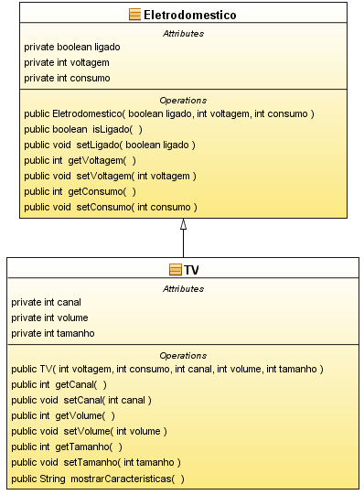
Herança – Exemplo 1

Slide 67
Herança
public class Eletrodomestico {
private boolean ligado;
private int voltagem;
private int consumo;
public Eletrodomestico(boolean ligado, int voltagem, int consumo) {
this.ligado = ligado;
this.voltagem = voltagem;
this.consumo = consumo;
}
public boolean isLigado() {
return ligado;
}
public void setLigado(boolean ligado) {
this.ligado = ligado;
}
public int getVoltagem() {
return voltagem;
}
public void setVoltagem(int voltagem) {
this.voltagem = voltagem;
}
public int getConsumo() {
return consumo;
}
public void setConsumo(int consumo) {
this.consumo = consumo;
}
}
Fonte: http://www.tiexpert.net/programacao/java/heranca.php

Slide 68
Herança
public class TV extends Eletrodomestico {
private int canal;
private int volume;
private int tamanho;
public TV(int voltagem, int consumo, int canal, int volume, int tamanho) {
super(false, voltagem, consumo);
this.canal = canal;
this.volume = volume;
this.tamanho = tamanho;
}
public int getCanal() {
return canal;
}
public void setCanal(int canal) {
this.canal = canal;
}
public int getVolume() {
return volume;
}
public void setVolume(int volume) {
this.volume = volume;
}
public int getTamanho() {
return tamanho;
}
public void setTamanho(int tamanho) {
this.tamanho = tamanho;
}
public String mostrarCaracteristicas() {
String result = "Esta TV tem as seguintes características:\n"
+ "Tamanho: " + getTamanho() + "\"\n" + "Voltagem Atual: "
+ getVoltagem() + "V\n" + "Consumo/h: " + getConsumo()
+ "W\n";
if (isLigado())
result += "Ligado: Sim\n" + "Canal: " + getCanal()
+ "\n" + "Volume: " + getVolume()+"\n";
else
result += "Ligado: Não\n";
return result;
}
}

Slide 69
Herança
public class Main {
public static void main(String[] args) {
TV tv1 = new TV(110, 95, 0, 0, 21);
TV tv2 = new TV(220, 127, 0, 0, 29);
tv2.setLigado(true);
tv2.setCanal(3);
tv2.setVolume(25);
System.out.println(tv1.mostrarCaracteristicas());
System.out.println(tv2.mostrarCaracteristicas());
}
}

Slide 70
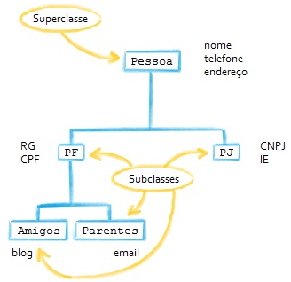
Herança – Exemplo 2
Exemplo 2
Fonte: http://terramel.org/java-quarta-aula-heranca/

Slide 71
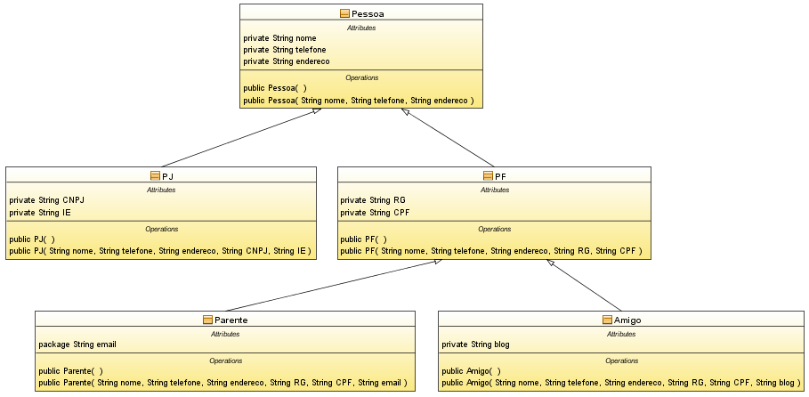
Herança – Exemplo 2

Slide 72
Herança
public class Pessoa {
private String nome;
private String telefone;
private String endereco;
public Pessoa() {
nome = "";
telefone = "";
endereco = "";
}
public Pessoa(String nome, String telefone, String endereco) {
this.nome = nome;
this.telefone = telefone;
this.endereco = endereco;
}
}

Slide 73
Herança
public class PF extends Pessoa {
private String RG;
private String CPF;
public PF() {
super();
RG = "";
CPF = "";
}
public PF(String nome, String telefone, String endereco, String RG, String CPF) {
super (nome, telefone, endereco);
this.RG = RG;
this.CPF = CPF;
}
}

Slide 74
Herança
public class Amigo extends PF {
private String blog;
public Amigo() {
super();
blog = "";
}
public Amigo(String nome, String telefone, String endereco, String RG, String CPF, String blog) {
super(nome,telefone,endereco,RG,CPF);
this.blog = blog;
}
}

Slide 75
Herança
public class Parente extends PF {
private String email;
public Parente() {
super();
email = "";
}
public Parente(String nome, String telefone, String endereco, String RG, String CPF, String email) {
super(nome,telefone,endereco,RG,CPF);
this.email = email;
}
}

Slide 76
Herança
public class PJ extends Pessoa {
private String CNPJ;
private String IE;
public PJ() {
super();
CNPJ = "";
IE = "";
}
public PJ(String nome, String telefone, String endereco, String CNPJ, String IE) {
super (nome, telefone, endereco);
this.CNPJ = CNPJ;
this.IE = IE;
}
}

Slide 77
Herança
opcao = Integer.parseInt(JOptionPane.showInputDialog("Digite a opção:\n\n1. Amigos\n2. Parentes"));
if (opcao == 1) {
String blog = JOptionPane.showInputDialog("Digite o blog");
Amigo objAmigo = new Amigo(nome,telefone,endereco,RG,CPF,blog);
}
if (opcao == 2) {
String email = JOptionPane.showInputDialog("Digite o e-mail");
Parente objParente = new Parente(nome,telefone,endereco,RG,CPF,email);
}
}
if (opcao == 2) {
String CNPJ = JOptionPane.showInputDialog("Digite o CNPJ");
String IE = JOptionPane.showInputDialog("Digite a Inscrição Estadual");
PJ objPJ = new PJ(nome,telefone,endereco,CNPJ,IE);
}
}
}
import javax.swing.JOptionPane; //import necessário para usar o JOptionPane
public class CadastraPessoa {
public static void main(String[] args) {
Pessoa objPessoa = new Pessoa(); //Declaração e instanciação do objeto da classe Pessoa.
int opcao = Integer.parseInt(JOptionPane.showInputDialog("Digite a opção: \n\n1. Pessoa física\n2. Pessoa Jurídica"));
String nome = JOptionPane.showInputDialog("Digite o nome");
String telefone = JOptionPane.showInputDialog("Digite o telefone");
String endereco = JOptionPane.showInputDialog("Digite o endereço");
if (opcao == 1) {
PF objPF = new PF();
String RG = JOptionPane.showInputDialog("Digite o RG");
String CPF = JOptionPane.showInputDialog("Digite o CPF");

Slide 78
Construção de Objetos Derivados
Processo de execução dos métodos construtores envolvendo herança:
  Durante a construção de um objeto de uma classe derivada, o construtor de sua superclasse é executado (implicitamente ou explicitamente) antes de executar o corpo de seu construtor.
  Assim, ao se construir um objeto de uma classe derivada, o método construtor da superclasse será inicialmente invocado.
  Este por sua vez, invocará o construtor de sua superclasse, até que o construtor da classe raiz de toda a hierarquia de objetos - a classe Object - seja invocado.
  Como Object não possui uma superclasse, seu construtor é executado e a execução retorna para o construtor de sua classe derivada.

Slide 79
Construção de Objetos Derivados
public class Pessoa {
private int idade;
private String nome;
public Pessoa(){
idade = 0;
nome = "";
}
public Pessoa(int idade, String nome){
this.idade = idade;
this.nome = nome;
}
}
Implicitamente, o construtor
Object() é executado.
Implicitamente, o construtor
Object() é executado.

Slide 80
Construção de Objetos Derivados
public class Funcionario extends Pessoa{
private double salario;
public Funcionario(){
this.salario = 0;
}
public Funcionario(int idade, String nome, double salario){
super(idade, nome);
this.salario = salario;
}
}
Implicitamente, o construtor
Pessoa() é executado. Se o construtor
Pessoa() não existir, ERRO!!
O construtor Pessoa(int, String) é
executado explicitamente.

Slide 81
Construção de Objetos Derivados
Observação:
  Quando não especificamos nenhum construtor, a linguagem Java declara, implicitamente, um construtor padrão, vazio, que não recebe parâmetros.
  Se declararmos algum construtor, esse construtor padrão não será mais declarado.

Slide 82
Construção de Objetos Derivados
public class Main {
public static void main(String[] args) {
Funcionario f1 = new Funcionario();
Funcionario f2 = new Funcionario(30, "Alexandre", 1000);
}
}
Funcionario()
Pessoa()
Object()
Funcionario(int, String, double)
Pessoa(int, String)
Object()

Slide 83
Classe Object
Object é uma classe em Java da qual todas as outras derivam
Quando uma classe é criada e não há nenhuma referência a sua superclasse, implicitamente a classe criada é derivada diretamente da classe Object.

Slide 84
Classe Object
Todos os objetos podem invocar os métodos da classe Object.
Alguns métodos da classe Object:
  boolean equals (Object obj)
    Testa se os objetos são iguais
  Class getClass ()
    Retorna a classe do objeto.
  Object clone ()
    copia o conteúdo de um objeto para outro.
  String toString()
    Retorna um texto descritivo do objeto

Slide 85
Classe Object
public class Retangulo {
private float altura, largura;
public Retangulo(float altura, float largura){
this.altura = altura; this.largura = largura;
}
public float calculaArea(){
return altura * largura;
}
public float calculaPerimetro(){
return 2 * altura + 2 * largura;
}
public String exibe(){
return "Altura: " + altura +
"\nLargura: " + largura +
"\nArea: " + calculaArea() +
"\nPerimetro: " + calculaPerimetro();
}
}
public class Main {
public static void main(String[] args) {
Retangulo r1 = new Retangulo(10, 20);
System.out.println(r1.exibe());
}
Altura: 10.0
Largura: 20.0
Area: 200.0
Perimetro: 60.0

Slide 86
Classe Object
public class Retangulo {
private float altura, largura;
public Retangulo(float altura, float largura){
this.altura = altura; this.largura = largura;
}
public float calculaArea(){
return altura * largura;
}
public float calculaPerimetro(){
return 2 * altura + 2 * largura;
}
public String toString(){
return "Altura: " + altura +
"\nLargura: " + largura +
"\nArea: " + calculaArea() +
"\nPerimetro: " + calculaPerimetro();
}
}
public class Main {
public static void main(String[] args) {
Retangulo r1 = new Retangulo(10, 20);
System.out.println(r1);
}
Altura: 10.0
Largura: 20.0
Area: 200.0
Perimetro: 60.0

Slide 87
Exercício 1
Crie um novo projeto, e copie as implementações das classes Pessoa, PF, PJ, Amigos e Parentes para o mesmo
Copie também a classe que testa a implementação destas classes
Implemente, para as classes Pessoa, PF, PJ, Amigos e Parentes, um método exibe() que retorne todas as informações de cada classe
Nas classes herdadas, execute o método exibe() da classe ancestral para retornar suas informações, e em seguida retorne as informações da classe herdada concatenada com as informações da classe base.

Slide 88
Exercício 2
Desenvolva uma classe chamada Pessoa com os seguintes atributos: nome, idade, altura e peso.
Considere, como subclasse da classe Pessoa, a classe Empregado. Considere que cada instância da classe Empregado tem, para além dos atributos que caracterizam a classe Pessoa, os atributos numeroSecao, salarioBase(vencimento base) e INSS (percentagem a ser retida do salário para pagar o INSS). Implemente a classe Empregado com um método calcularSalario.
Considere, como subclasse da classe Pessoa a classe Cliente. Considere que cada instância da classe Cliente tem, para além dos atributos que caracterizam a classe Pessoa, os atributos credMax (correspondente ao crédito máximo concedido ao cliente) e valorEmDivida. Implemente na classe Cliente um método obterSaldo que devolve a diferença entre os valores dos atributos credMax e valorEmDivida.

Slide 89
Exercícios
Implemente a classe Administrador como subclasse da classe Empregado. Um determinado administrador tem como atributos, para além dos atributos da classe Pessoa e da classe Empregado, o atributo ajudaDeCusto (ajudas referentes a viagens, estadias, ...). Note que deverá redefinir na classe Administrador o método herdado calcularSalario (o salário de um administrador é equivalente ao salário de um empregado usual acrescido das ajudas de custo).
Implemente a classe Operario como subclasse da classe Empregado. Um determinado operário tem como atributos, para além dos atributos da classe Pessoa e da classe Empregado, o atributo valorProducao (que corresponde ao valor monetário dos artigos efetivamente produzidos pelo operário) e comissão (que corresponde à percentagem do valorProducao que será adicionado ao salário base do operário). Note que deverá redefinir nesta subclasse o método herdado calcularSalario (o salário de um operário é equivalente ao salário de um empregado usual acrescido da referida comissão).

Slide 90
Exercícios
Implemente a classe Vendedor como subclasse da classe Empregado. Um determinado vendedor tem como atributos, para além dos atributos da classe Pessoa e da classe Empregado, o atributo valorVendas (correspondente ao valor monetário dos artigos vendidos) e o atributo comissão (percentagem do valorVendas que será adicionado ao salarioBase do Vendedor). Note que deverá redefinir nesta subclasse o método herdado calcularSalario (o salário de um vendedor é equivalente ao salário de um empregado usual acrescido da referida comissão).
Para cada uma das classes implementadas, crie também um método get e set para seus atributos, bem como um método que retorne as informações da classe.
Escreva um programa de teste adequado para as classes implementadas.

Slide 91
Polimorfismo
Do grego poli + morphos = múltiplas formas
Em termos de programação, significa que um único nome de classe ou de método pode ser usado para representar comportamentos diferentes
A decisão sobre qual comportamento utilizar é tomada em tempo de execução.

Slide 92
Polimorfismo
Clientes podem ser implementados genericamente para chamar uma operação de um objeto sem saber o tipo do objeto.
Se são criados novos objetos que suportam uma mesma operação, o cliente não precisa ser modificado para suportar o novo objeto.
O polimorfismo torna a programação orientada por objetos eficaz, permitindo a escrita de código genérico, fácil de manter e de estender.

Slide 93
Polimorfismo
Exemplos
  Métodos com o mesmo nome, mas com assinaturas diferentes, podem ser implementados de formas distintas (sobrecarga – overloading – Polimorfismo estático). Dependendo do contexto, determinado método será executado
  Sobrescrita (overriding – Polimorfismo dinâmico) de métodos em uma hierarquia de classes
  O uso de interfaces também permite que um método seja definido em diferentes contextos

Slide 94
Polimorfismo
public class Empregado {
private String nome;
private double salario;
private int anoContratacao;
public final int ANO_BASE = 2010;
public Empregado(String nome, double salario, int anoContratacao){
this.nome = nome;
this.salario = salario;
this.anoContratacao = anoContratacao;
}
public void ReajustaSalario(double porcentagem){
setSalario(getSalario() + (porcentagem / 100 * getSalario()));
}
public String toString(){
return "\n" + nome + " - " + getSalario() + " - " + getAnoContratacao();
}
...
}

Slide 95
Polimorfismo
public class Gerente extends Empregado {
private String nomeSecretaria;
public Gerente(String nome, double salario, int anoContratacao){
super(nome, salario, anoContratacao);
nomeSecretaria = "";
}
public void ReajustaSalario(double porcentagem){
// Adiciona 1% de bônus para cada ano de servico
double bonus = (ANO_BASE - getAnoContratacao());
super.ReajustaSalario(porcentagem + bonus);
}
...
}

Slide 96
Polimorfismo
public class GerenteTeste {
public static void main(String[] args) {
Gerente chefe = new Gerente("João da Silva", 3000, 2005);
chefe.setNomeSecretaria("Maria");
Empregado emps[] = new Empregado[4];
emps[0] = chefe;
emps[1] = new Empregado("Jose da Slva", 1000, 2000);
emps[2] = new Empregado("Maria dos Santos", 1550, 2001);
emps[3] = new Empregado("Antonio Pereira", 2000, 2004);
for (int i = 0; i < 4; i++){
emps[i].ReajustaSalario(10);
System.out.println(emps[i]);
}
}
POLIMORFISMO!

Slide 97
Polimorfismo
Polimorfismo no exemplo anterior
  O objeto emps é do tipo Empregado[]. Portanto, uma posição do vetor pode receber um objeto do tipo Empregado ou do tipo Gerente (ou do tipo de qualquer subclasse de Empregado que venha existir)
  O método reajustaSalario() existe tanto na classe Empregado quanto na classe Gerente. No código
    for (int i = 0; i < 4; i++){
      emps[i].reajustaSalario(10);
  O compilador executa o código de reajustaSalario() da classe Empregado se o objeto da posição emps[i] for do tipo Empregado, ou o código da classe Gerente se o objeto emps[i] for do tipo Gerente

Slide 98
Polimorfismo
Se não houvesse polimorfismo:
  O vetor emps só receberia objetos do tipo Empregado e portanto, em tempo de compilação, já se saberia qual código de reajustaSalario() seria executado. A classe GerenteTeste mudaria para:
...
emps[0] = new Empregado("Jose da Slva", 1000, 2000);
emps[1] = new Empregado("Maria dos Santos", 1550, 2001);
emps[2] = new Empregado("Antonio Pereira", 2000, 2004);
for (int i = 0; i < 3; i++){
emps[i].reajustaSalario(10);
System.out.println(emps[i]);
}
chefe.reajustaSalario(10);
System.out.println(chefe);

Slide 99
Polimorfismo
public class Empresa {
private static final int MAX_EMPS = 1000;
private int numEmps;
private Empregado[] emps;
public Empresa(){
emps = new Empregado[MAX_EMPS];
numEmps = 0; // número de empregados na lista
}
public void adicionaEmpregado (Empregado emp) {
if (numEmps == MAX_EMPS)
return; // lista cheia
emps[numEmps] = emp;
numEmps++;
}
public void reajustaSalarios(double perc) {
for (int i=0; i<numEmps; i++)
emps[i].reajustaSalario(perc);
}
public String mostrEmpregados(){
String result = "\n";
for (int i = 0; i < numEmps; i++)
result = result + emps[i];
return result;
}
}

Slide 100
Polimorfismo
Polimorfismo no exemplo anterior
  Com o uso de polimorfismo, o código da classe Empresa é genérico:
    O método adicionaEmpregado() pode receber como parâmetro tanto um objeto do tipo Empregado quanto do tipo Gerente e adicioná-lo à lista emps que é do tipo Empregado[].
    O método reajustaSalarios() chama o método reajustaSalario() da classe Empregado ou da classe Gerente dependendo do tipo do objeto na posição emps[i].
    Se for criada uma nova subclasse de Empregado, por exemplo, a classe Diretor, o código da classe Empresa não precisaria ser modificado para inserir e reajustar salários dos objetos do tipo Diretor.

Slide 101
Polimorfismo
Se não houvesse polimorfismo, a classe Empresa seria algo do tipo:
  public class Empresa {
    private Empregado[] emps = new Empregado[1000];
    private Gerente[] gers = new Gerente[50];
    . . .
    public void adicionaEmpregado (Empregado emp) { . . . }
    public void adicionaGerente (Gerente ger) { . . . }
    public void reajustaSalariosEmps(double perc) { . . . }
    public void reajustaSalariosGers(double perc) { . . . }
  }
Se fosse criada a classe Diretor, a classe Empresa também deveria ser alterada, incluindo uma lista de diretores e métodos para adicionar e reajustar salários de diretores.

Slide 102
Exercício
Altere a classe principal do projeto da hierarquia de classes de pessoas(Pessoa, PF, PJ, Amigos e Parentes) para passar a utilizar os conceitos de polimorfismo

Slide 103
Exercício
Altere a classe principal do projeto da hierarquia de classes de pessoas(Pessoa, PF, PJ, Amigos e Parentes) para passar a utilizar os conceitos de polimorfismo

Slide 104
Agregações e Composições
Agregações e Composições
  A semântica de uma associação corresponde ao seu significado, ou seja, à natureza conceitual da relação que existe entre os objetos que participam daquela associação.
  De todos os significados diferentes que uma associação pode ter, há uma categoria especial de significados, que representa relações todo-parte.

Slide 105
Agregações e Composições
Agregações e Composições
  A UML define dois tipos de relacionamentos todo-parte:
    Agregação
    Composição
  Se uma das perguntas a seguir for respondida com um sim, provavelmente há uma agregação onde X é todo e Y é parte.
    X tem um ou mais Y?
    Y é parte de X?

Slide 106

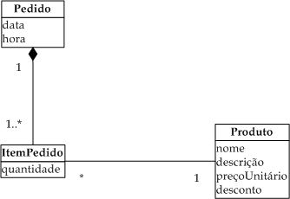
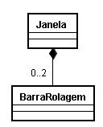
Agregações e Composições
Agregações e Composições
  Agregação
  Composição

Slide 107
Agregações e Composições
Diferenças entre a agregação e composição
  Destruição de objetos
    Na agregação, a destruição de um objeto todo não implica necessariamente na destruição do objeto parte.
  Pertinência
    Na composição, os objetos parte pertencem a um único todo.
      Por essa razão, a composição é também denominada agregação não-compartilhada.
    Em uma agregação, pode ser que um mesmo objeto participe como componente de vários outros objetos.
      Por essa razão, a agregação é também denominada agregação compartilhada.

